Slide 1
例5 (Fibonacci问题):
Fibonacci数列是递推关系的一典型问题, 数列的本身有着许多应用.
(1) 问题的提出：假定初生的一对雌雄兔子, 从出生的第2个月之后每个月都可以生出另外一对雌雄兔. 如果第1个月只有一对初生的雌雄兔子, 问n个月之后共有多少对兔子？

Slide 2

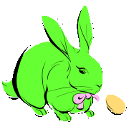
1月
2月
3月
4月

Slide 3
(2) 求递推关系: 设满n个月时兔子对数为F_{n}, 其中当月新生兔数目设为N_{n}对. 第n-1个月留下的兔子数目设为Q_{n}对. F_{n}= N_{n}+ Q_{n}.
但Q_{n}= F_{n-1}, N_{n}= Q_{n-1}= F_{n-2}, 即第n-2个
的所有兔子到第n个月都有繁殖能力了 ∴ F_{n}= F_{n-1}+ F_{n-2}, F₁ =F₂=1 (7)
由递推关系(7)式可依次得到
F₃= F₁+F₂=2, F₄= F₂+F₃=3,
F₅= F₃+ F₄=3+2=5, …

Slide 4
(4)* Fibonacci数列的性质与应用
利用Fibonacci数列的递推关系不难得到如下有趣的关系式.
F₁+F₂+…+F_{n}=F_{n+2}-1
F₁+F₃+ F₅+…+F_{2n-1}=F_{2n}
F²₁+F²₂+…+F²_{n}=F_{n}F_{n+1}
Fibonacci数列还有下面有趣的性质

Slide 5

    (a) Fibonacci数列可以作为表示任意正整数N的“基”：
其中a_{i}=0, 1, 而且a_{i}a_{i+1}=0. 但是n的值不太容易决定. 例如: 11=F₆+F₄=8+3, 用Fibonacci 数列表示为一个5位数: 10100
(b) 有所谓的Fibonacci方形, 即边长为F_{n}的正方形, 可以分解为若干形如F_{i+1}×F_{i}的Fibonacci矩形的“和”. 下面是F₈=21的正方形的分解.

Slide 6
13×21(F₇×F₈)
2×3
3×5(F₄×F₅)
8×13(F₇×F₆)
1×2
5×8(F₅×F₆)

Slide 7
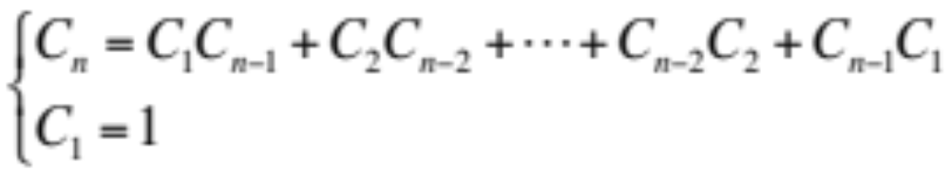
Catalan数列
一个凸n边形，它的内部不交的对角线将其内部分为若干三角形区域：这样一个划分称为三角划分，那么凸n边形有多少种不同的三角划分。
n个排定了顺序的实数a₁, a₂, …, a_{n}的乘积结合式的个数。
Catalan数列满足下述非线性递推关系及初始条件

Slide 8
Catalan数列
一个栈的进栈顺序为1，2，3，···，n，问有多少种不同的出栈顺序？
n个节点构成的二叉树共有多少种不同情形？
从(0,0)点到达(n,n)点, 要求中间所经过的路径上的点(a,b)恒满足a<b, 问有多少不同的路径？

Slide 9
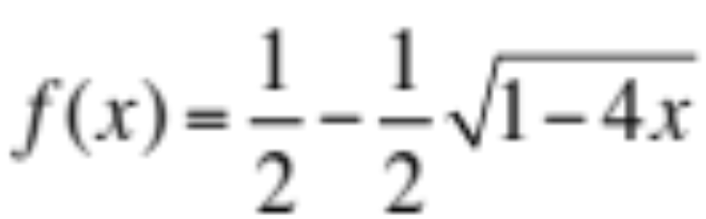
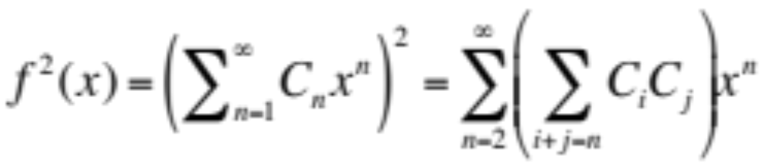
命题 Catalan数列{ C_{n}}的母函数为
证明：Catalan数列满足下述非线性递推关系及初始条件
设{ C_{n}}的母函数为f(x)=C₁x+C₂x²+C₃x³+…
则

Slide 10
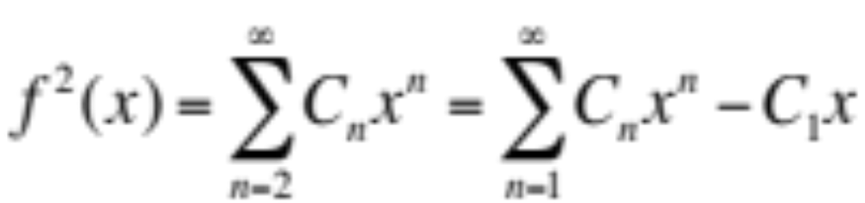
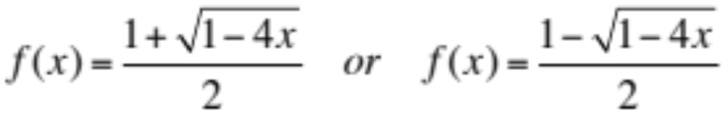
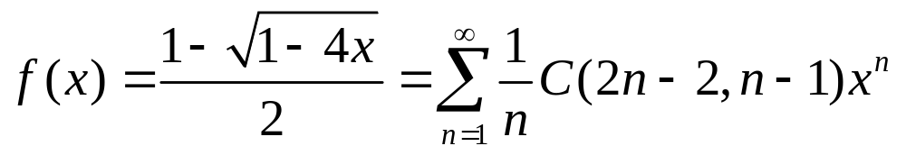
由{ C_{n}}的递推关系式，得
所以得到f(x)的方程: f²(x)-f(x)+x=0
即
因为f(0)=0, 所以

Slide 12
第二类Stirling数列
把n元集合A分成m个非空的、两两不交的子集，叫做A的一个m-划分，A的所有m-划分方法的个数记为S(n,m)，称这个数为第二类Stirling数。
显然
S(n, 1)=1;
S(n, n)=1;
S(n, k)=0, (k>n).

Slide 13
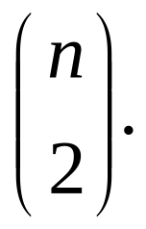
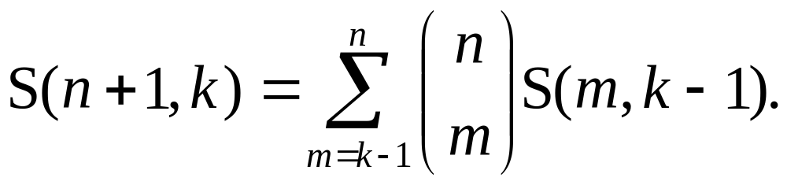
命题 1 第二类Stirling数 S(n,k) 满足下列性质：
S(n,2)=2^{n-1}-1;
S(n,n-1)=
命题 2 第二类Stirling数 S(n,k) 满足递推关系：
S(n+1,k)=S(n,k-1)+kS(n,k), n≥k≥1.
命题 3 第二类Stirling数 S(n,k) 满足：

Slide 14
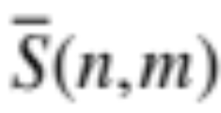
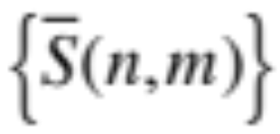
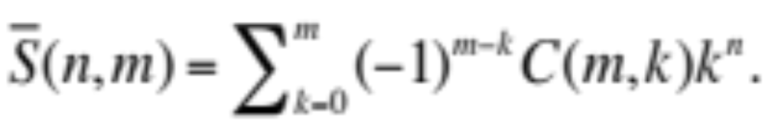
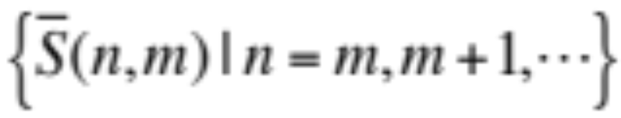
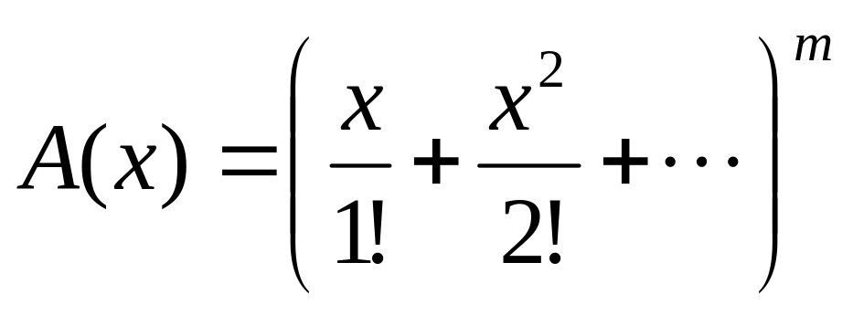
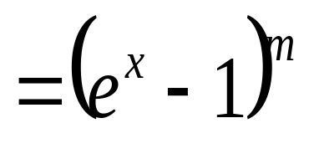
命题4 n个不同的球，分放到m个不同的盒子，每盒不空，其放法种数记为 ，则 的指数型母函数为A(x)=(e^{x}-1)^{m}，而且
证明：显然
的指数型母函数为

Slide 15
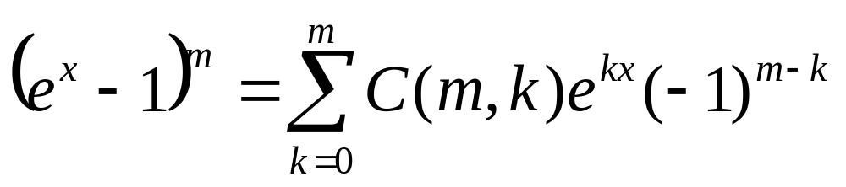
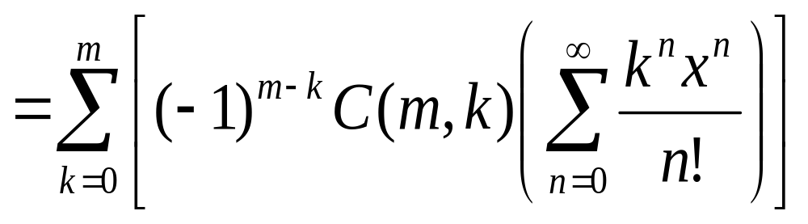
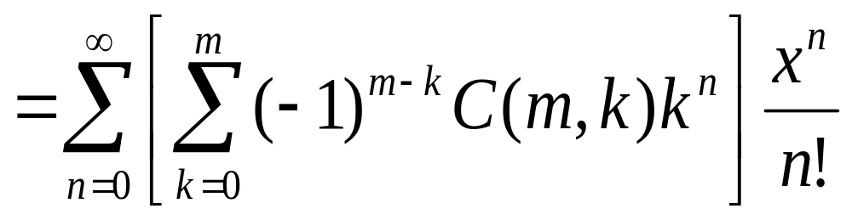
由二项式公式
所以

Slide 16
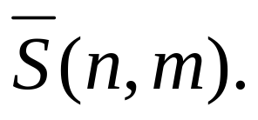
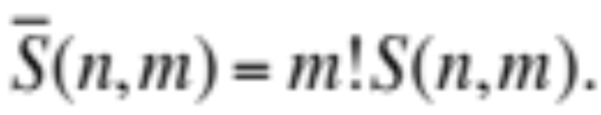
把n元集合A分成m个非空的、两两不交的子集，叫做A的一个m-划分，A的所有m-划分方法的个数记为S(n,m)，称这个数为第二类Stirling数。
把n个不同的球，分放到m个不同的盒子，每盒不空，其放法种数记为

Slide 17
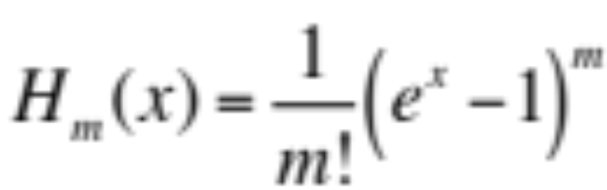
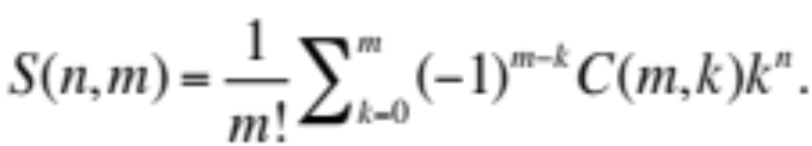
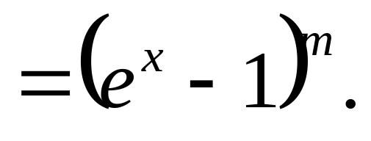
命题5 设S(n, m)是第二类Stirling数，则{S(n, m)|n=m, m+1, …}的指母函数为
而且
由于

Slide 18
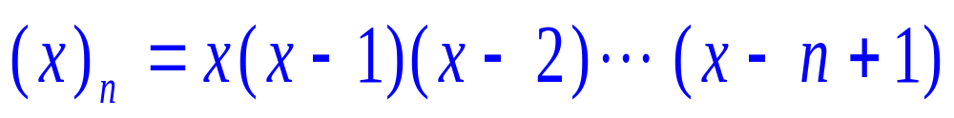
第一类 Stirling数
对任意正整数n引进下列符号:
约定(x)₀=1
定义 对于非负整数n, x的多项式(x)_{n}的k次项的系数记为s(n,k), 称数列{s(n,k)}为第一类Stirling数, 其中 k=0,…,n, 它与x无关.
显然s(n, 0)=0, s(n, k)=0若n<k.

Slide 19
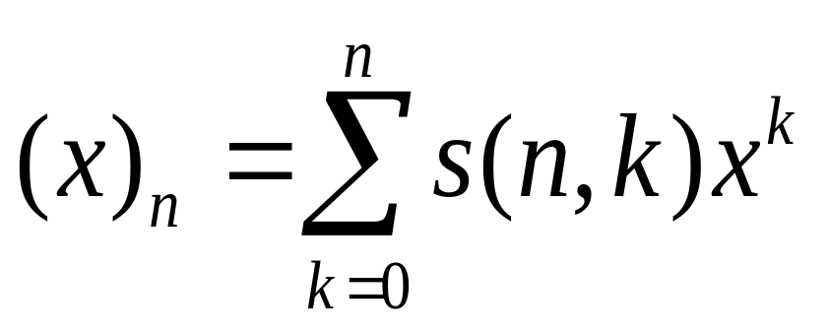
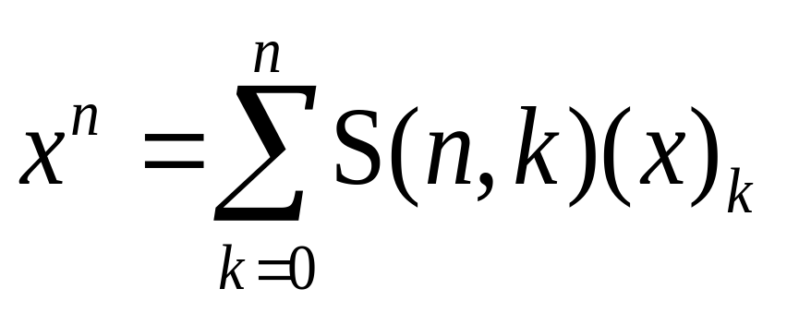
第一类Stirling数的定义可得：
1，(x)₁，…， (x)_{n}
1， x， …， x^{n}

Slide 20






证明：对 n 用归纳法证明.
当 n=1时，显然成立。
假设n≥2, 小于 n 时结论成立.
下面证明当 n 时结论也成立。

Slide 21
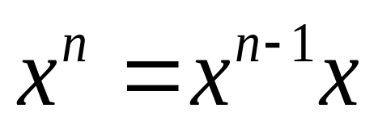
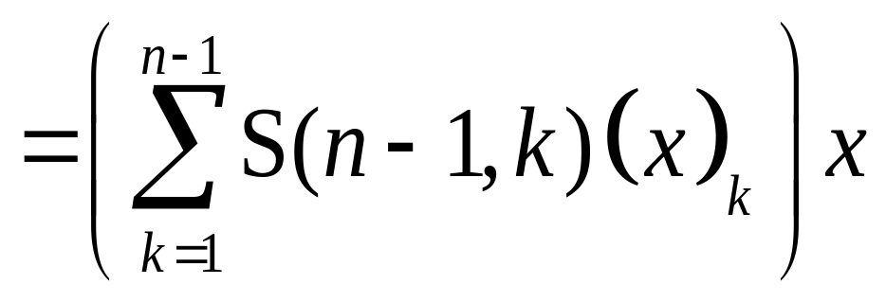
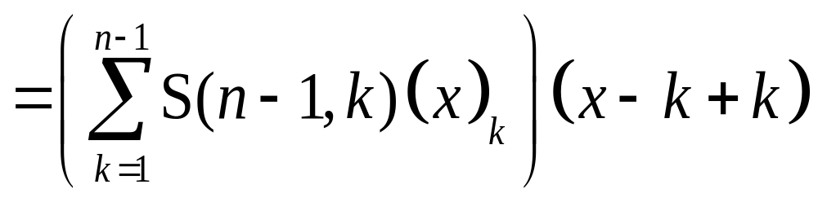
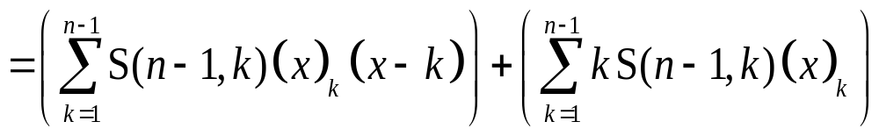
由归纳假设及S(n,k)的递推关系得：

Slide 22
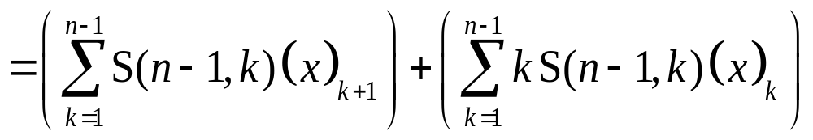
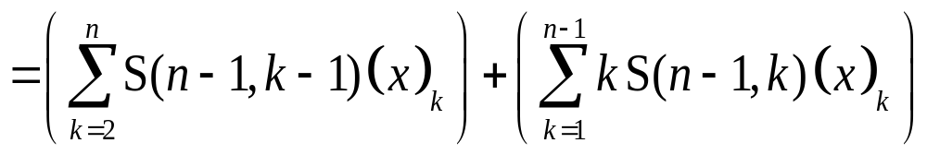
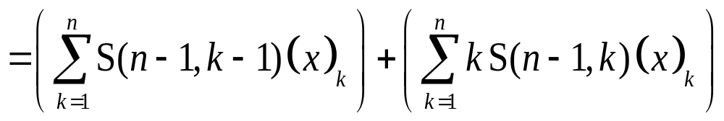
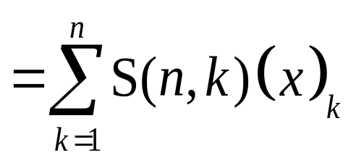

Slide 23
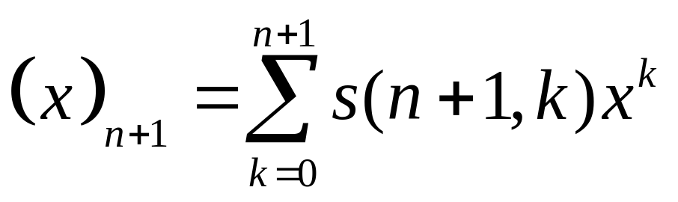
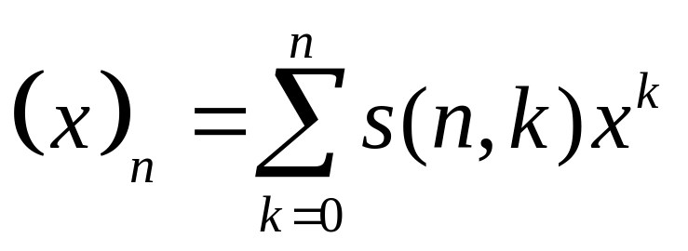
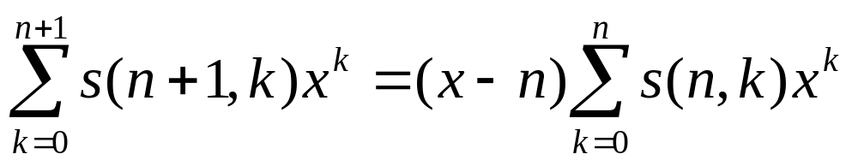
命题3 设{s(n,k)}为第一类Stirling数，则
s(n+1,k)=s(n,k-1)-ns(n,k), n≥k≥1.
证明：由于(x)_{n+1}=(x)_{n}(x-n)
因为
所以

Slide 24
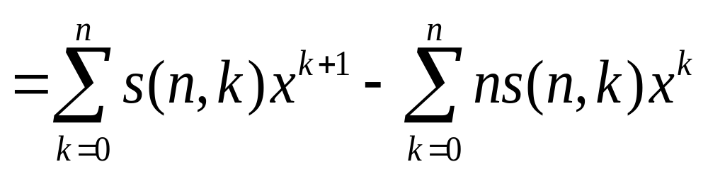
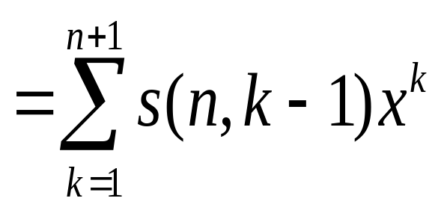
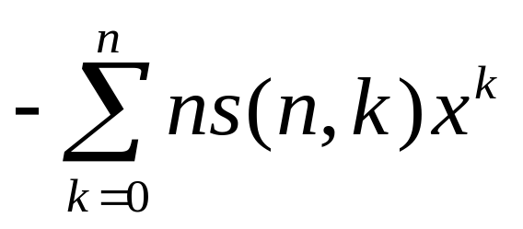
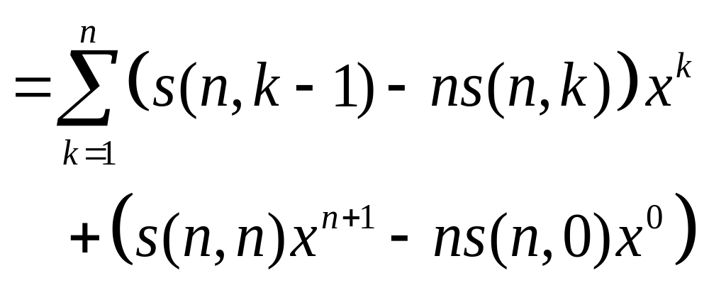

Slide 25
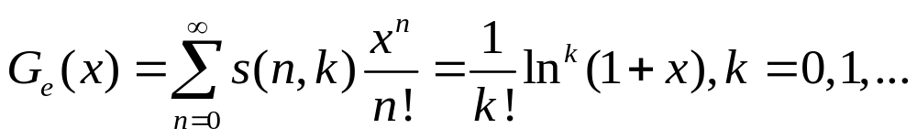
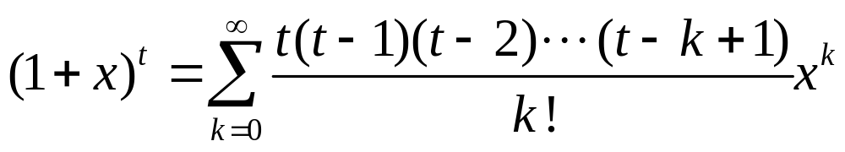
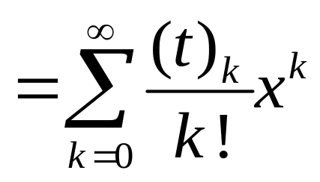
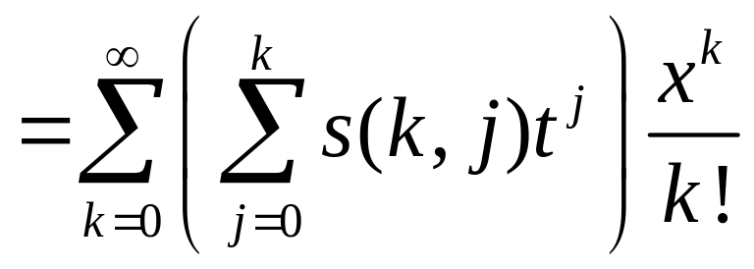
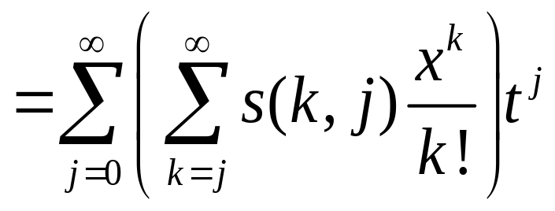
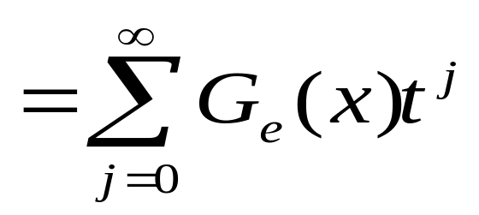
命题4 第一类stirling数关于n的指数型母函数:
证明：由牛顿二项式公式

Slide 26
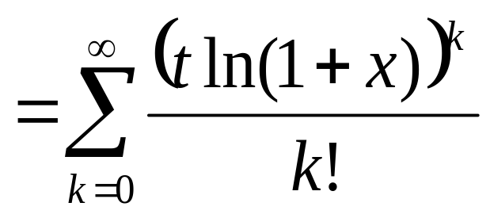
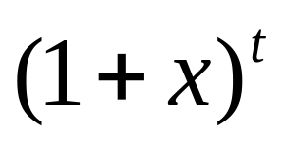
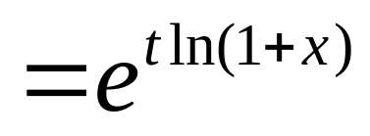




考虑(1+x)^{t}的另一种展开式

Slide 27





Slide 28





Slide 29


Slide 30











所以

Slide 31


命题4 第一类stirling数关于n的指数型母函数:

Slide 32



命题5 设{a_{n}|n=0, 1, …}是给定的数列，令
则有
证明：数列{(-1)^{n}a_{n}}的指数型母函数记为A(x)，数列{b_{n}}的指数型母函数记为B(x)

Slide 33




由于

Slide 34
放球问题
n个球放到k个盒子里,依球和盒子是否有区
别,是否允许空盒？共有8种可能。
n 个球 | k个盒子 | 是否允许空盒 | 方案数
不同 | 不同 | 允许
不同 | 不同 | 不允许
不同 | 相同 | 允许
不同 | 相同 | 不允许
相同 | 不同 | 允许
相同 | 不同 | 不允许
相同 | 相同 | 允许
相同 | 相同 | 不允许

